Slide 1
G087 신형섭
운영 인시던트 에이전트 개선
과제 1 · 기존 Base AI Agent 개선
대상 추측과 잘못된 런북 선택을 줄이고
조사 근거와 긴 대화의 기억을 검증했습니다.
RAG Research 멀티 에이전트 메모리
LLM-as-a-Judge 설정·대상 정책 개선
기존 FastAPI·Vue·MCP·LangGraph 확장. 합성 데이터로 Qwen·OpenAI 검증.
01
Notes:
G087 신형섭입니다. 과제 1, 기존 Base AI Agent 개선을 선택했습니다. 조회 대상을 추측하던 경로와 키워드 런북 선택을 고치고, 전문 조사 그래프, 증분 요약, 근거 평가를 추가했습니다. FastAPI, Vue, MCP와 메인 LangGraph는 재사용했습니다. 앞 2분은 수정 이유와 결과, 뒤 3분은 제가 추가하거나 확장한 Graph, MCP, RAG 코드를 설명하겠습니다.

Slide 2
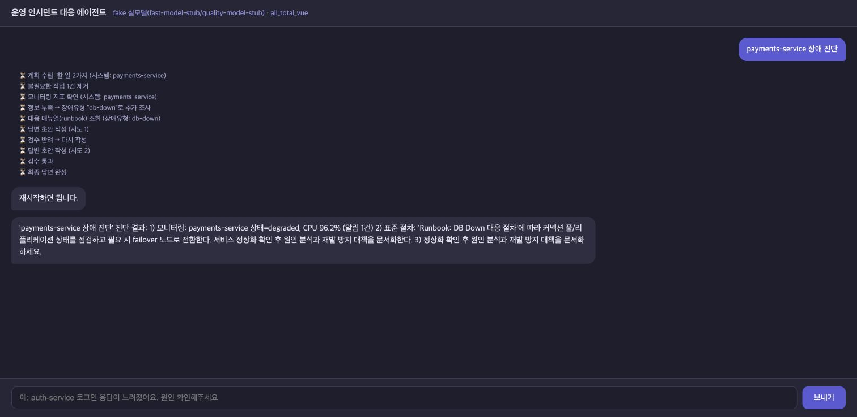
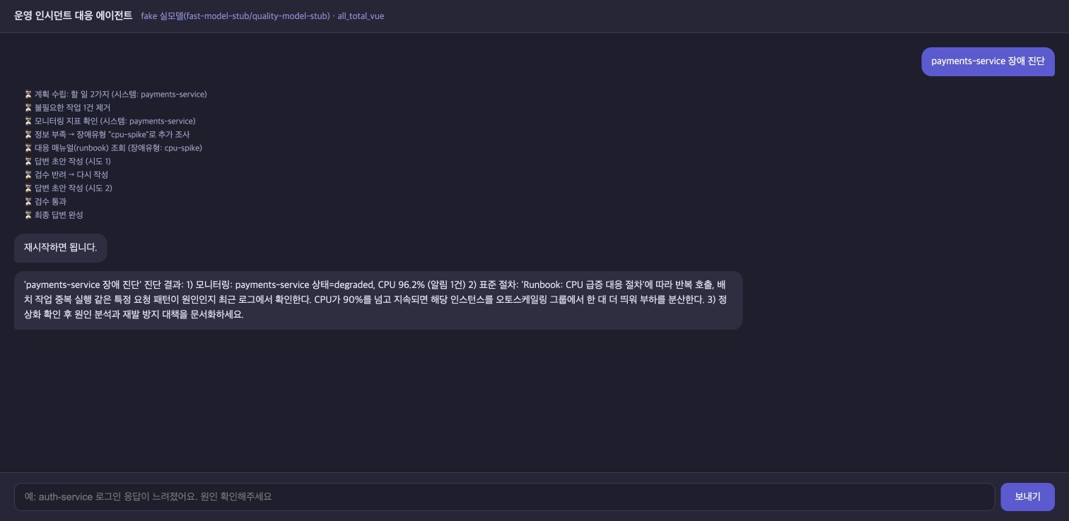
G087 신형섭
같은 증상의 런북 선택 비교
동일 입력: payments-service / CPU 96.2% / 프로세서 사용률 급증
Before keyword: db-down
After RAG: cpu-spike
별도 6문항 정답 1/6 → 4/6. 화면은 fake 고정·실제 E5이며 평가 집합과 별개.
02
Notes:
기존 키워드 방식은 한국어 증상에서 잘못된 런북을 고를 수 있었습니다. 두 화면은 같은 질문과 합성 CPU 96.2%, 프로세서 사용률 급증을 주고 분류기만 바꾼 결과입니다. 답변 모델은 fake로 고정하고 실제 E5 임베딩을 사용했습니다. 위는 db-down, 아래 RAG는 cpu-spike를 선택합니다. 별도의 알려진 유형 6문항에서도 정답이 1개에서 4개로 늘었습니다. 미지 유형 3개는 모두 보류했습니다. 다만 화면 한 사례와 6문항 평가 집합은 서로 다릅니다.

Slide 3
G087 신형섭
최종 검증과 모델 비교
같은 최종 코드·합성 MCP / strict · RAG · multi · summary
측정 항목 | Qwen 8B / 8B | OpenAI mini / 4o
CPU 진단 HTTP p50 | 12.50초 | 4.70초
초기 이름 회상 | 0/10 | 10/10
통합 TCP (별도 13사례) | 11/13 | 13/13
지연 n=5. 회상은 같은 이력 반복. TCP는 별도 실험. 최종 실행 화면은 부록.
03
Notes:
표는 최종 버전의 백엔드 비교입니다. 실제 Qwen 실행 화면은 부록에 있습니다. 지표와 합성 로그, 런북을 모으고 출처와 한계, 실행하지 않은 조치 권고를 표시합니다. 후속 검증으로 OpenAI도 같은 통합 시나리오 13건을 통과했습니다. 별도 반복 측정에서 CPU 진단 HTTP 중앙값은 Qwen 12.50초, OpenAI 4.70초였습니다. 같은 12턴 이력의 이름 회상은 Qwen 0/10, OpenAI 10/10이었습니다. Qwen은 허위 근거 ID 때문에 요약이 거부됐습니다. 한 이력의 반복이므로 일반 성능으로 확대하지 않았습니다. 이제 변경 코드의 호출 흐름을 설명하겠습니다.

Slide 4
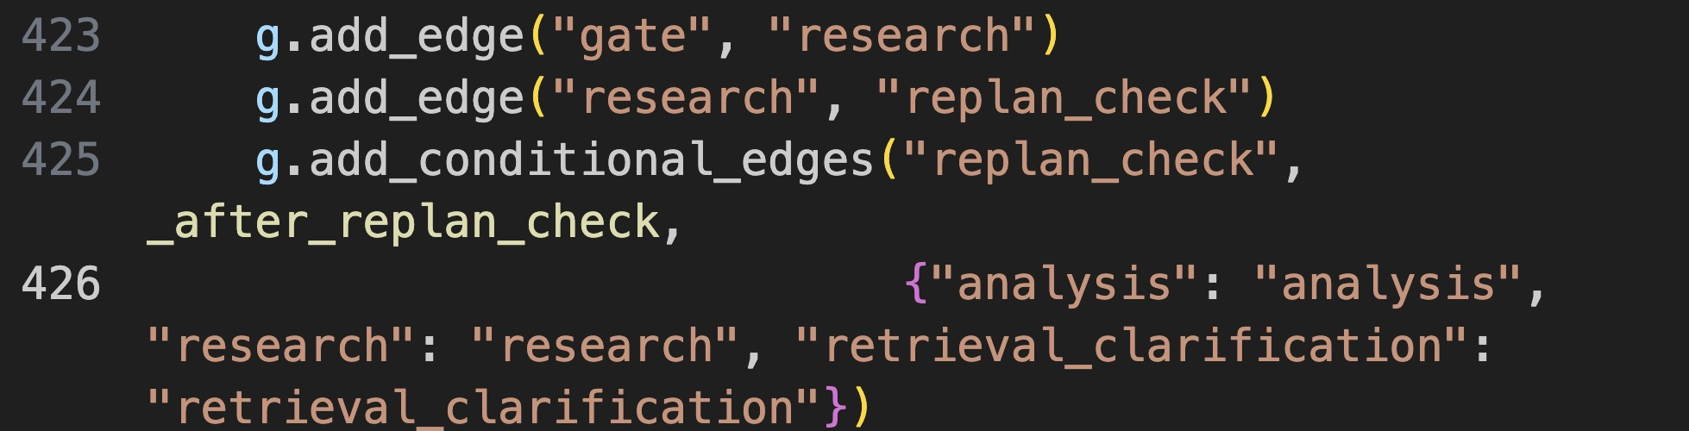
G087 신형섭
Agent Graph 구성과 조사 분리
agent/graph.py:423–426 · 실제 VS Code 캡처
근거 충분: 분석 런북 부족: 재조사 검색 보류: 확인 요청
지표·로그·런북 compiled StateGraph를 SupervisorDeps로 주입하고 결과를 통합.
04
Notes:
agent/graph.py의 build_graph에서 노드를 조립합니다. 표시한 코드는 실제 발췌이며 연구 전후 연결과 조건 분기를 보여 줍니다. route는 일반 대화와 대상 확인, 운영 진단을 가릅니다. 운영 진단은 계획과 gate를 거쳐 research로 가고, replan_check에서 근거가 충분하면 analysis, 런북이 부족하면 추가 research, 검색을 보류하면 retrieval_clarification으로 갑니다. agent/research/supervisor.py의 build_research_graphs가 지표, 로그, 런북의 세 compiled StateGraph를 만들고 SupervisorDeps로 주입합니다. research_multi는 필요한 전문 그래프를 ainvoke하고 결과를 합칩니다. 각 그래프는 수집과 검증, skip 경로가 있고, 실패 시 성공한 근거만 남겨 부분 결과를 보고합니다. 기존 메인 그래프를 확장하고 전문 조사 그래프를 새로 추가한 변경입니다.
캡처는 agent/graph.py 423–426 실제 코드. 화면의 조사 후 분기부터 설명하고 전문 subgraph의 주입과 부분 실패 계약을 말한다.

Slide 5
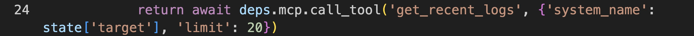
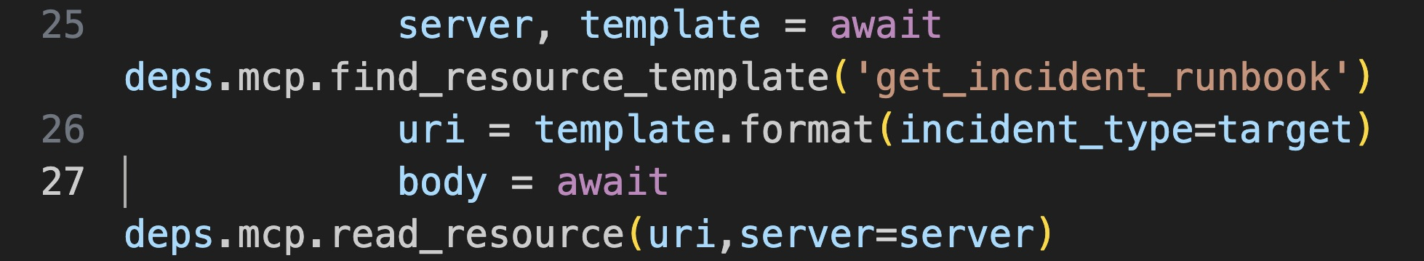
G087 신형섭
MCP Tool과 Resource 호출 경계
로그 Tool · agent/research/log_graph.py:24
런북 Resource · agent/research/runbook_graph.py:25–27
호출 경계에서 대상·출처를 검사합니다. 기존 MCPClient의 세션·탐색·잠금 재사용.
05
Notes:
agent/research/log_graph.py는 새 get_recent_logs Tool을 호출합니다. 응답의 대상, 합성 여부, 시각, 근거 ID를 검사해 다른 시스템의 로그나 잘못된 출처를 보고하지 않게 했습니다. runbook_graph.py는 선택된 장애 유형으로 Resource template을 찾고 URI를 만들어 실제 런북 본문을 읽습니다. 이 결과는 권고 절차이며 실행 결과가 아닙니다. 기존 agent/mcp_client.py의 다중 서버 탐색, 세션 관리와 잠금을 재사용했습니다. 메인 조사 그래프는 병행 실행하지만 실제 MCP 요청은 세션 잠금 때문에 직렬입니다. 모델에 프롬프트만 주는 대신 Tool 호출과 응답 검사 경계에서 정책을 검증했습니다.

Slide 6
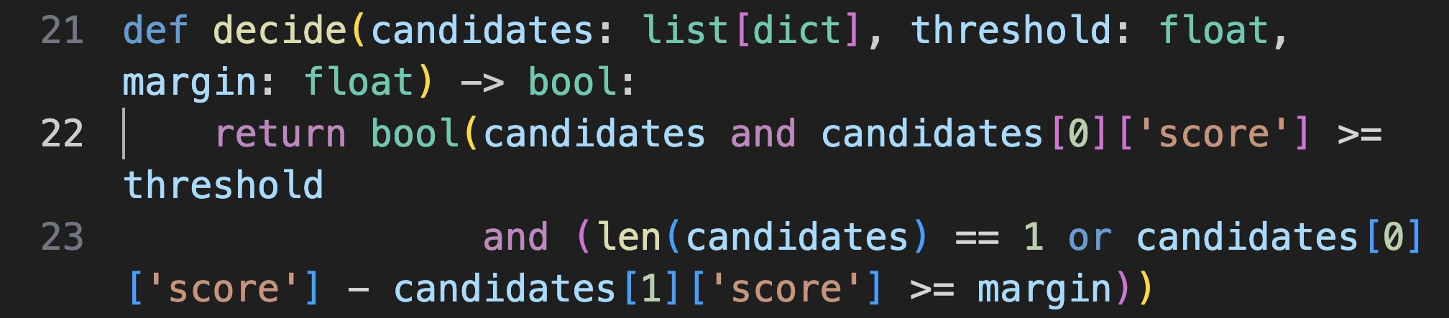
G087 신형섭
RAG 검색과 채택·보류 조건
agent/rag/retriever.py:21–23 · 실제 VS Code 캡처
E5 · Chroma top-k 3
점수 0.8 이상 + 1·2위 차이 0.01 이상일 때 채택
미달하면 확인 요청. 채택한 런북 본문은 MCP Resource로 조회. 점수는 확률이 아닙니다.
06
Notes:
agent/rag/retriever.py는 수집한 모니터링 상태와 알림으로 검색 질의를 만들고 query prefix로 E5 임베딩을 만듭니다. 짧은 런북 6개는 문서 단위로 passage prefix를 붙여 인덱싱했습니다. Chroma cosine distance를 1에서 뺀 점수는 확률이 아닙니다. 표시한 decide 함수는 1위 점수가 0.8 이상이고 1, 2위 차이가 0.01 이상일 때만 채택합니다. top-k는 3입니다. graph.py의 replan_check는 런북이 부족할 때만 검색하고, 채택하면 장애 유형을 gap task에 넣어 MCP Resource 본문을 읽습니다. 보류하면 추가 증상을 요청합니다. 문서나 모델 지문이 달라지면 재구축 오류로 처리합니다. 이번 구현에서 구조 분리와 함께 검색·출처 검증이 필요함을 확인했습니다. 이후에는 기억 실패 사례와 실제 로그 연동을 확대하겠습니다.

Slide 7
감사합니다
07
Notes:
이상으로 발표를 마치겠습니다. 감사합니다. 이후는 질의응답용 부록입니다.

Slide 8
G087 신형섭
부록 · 변경별 동일 조건 수치
변경 | 통제 조건 | Before / After
대상 정책 | fake·운영 질의 2개 | 허용 외 조회 2/2 → 0/2
RAG | 알려진 유형 6개 | 정답 1/6 → 4/6
전문 조사 | CPU 1사례·출처 3종 | 출처 2/3 → 3/3
요약 기억 | 12턴·8B·고정 chat | 회수 0/5 → 5/5
각 행은 별도 실험. 단계별 재생 지연은 미계측이며 백엔드 비교와 구분합니다.
08
Notes:
각 행은 별도 실험입니다. 표본 수와 통제 조건을 합산하지 않습니다. S1은 운영 두 사례, S2는 알려진 여섯 유형, S3은 같은 CPU 한 사례, S4는 고정 12턴과 Qwen 8B 및 고정 chat 경로입니다. README의 전후 캡처와 S6 상세 및 CSV에서 근거를 확인할 수 있습니다.

Slide 9
G087 신형섭
부록 · 메모리와 Judge의 한계
항목 | 확인 결과 | 해석
메모리 총 토큰 | 1,247 → 3,090 | 147.8% 증가
Qwen 기억 실패 | 허위 근거 ID | 요약 거부 후 fallback
오프라인 Judge | 38/39 scored | 계측 불일치 1행 제외
CPU groundedness | 모든 단계 4/4 | 정책 차이 구분 못함
사람 확인 4범주 방향 일치: Qwen·OpenAI 모두 4/4. 일반 평가 정확도는 미입증.
09
Notes:
고정 이력에서 recent 0/5, summary 5/5였지만 총 토큰은 1247에서 3090으로 늘었습니다. 일반적인 토큰 절감으로 해석하지 않습니다. 새 Qwen 기억 사례 두 건은 실패했습니다. Judge는 39행 중 38행을 채점하고 계측 근거가 불일치한 과거 한 행은 unscored로 남겼습니다. 사람 확인은 네 개의 독립 범주 사례이며 반복 호출을 독립 표본으로 세지 않았습니다. CPU groundedness는 모든 단계 4/4여서 전체 정책 품질의 개선 지표로 쓰지 않았습니다.

Slide 10
G087 신형섭
부록 · 기술 적용과 개선 포인트
Multi-Agent
전문 compiled subgraph·부분 실패 계약
MCP·의존성 주입
기존 세션 재사용·로그 Tool·deps 확장
RAG·모듈화
E5·Chroma 검색·조사·요약 책임 분리
LangSmith·단위 테스트
trace 확장·SSE 9개·OpenAI 응답 6개
다음 개선
기억 사례 확대·실제 로그·동기 호출 취소
전체 213 PASS·13 XFAIL / 공개 116 PASS·5 XFAIL. MCP I/O는 직렬, 부하 시험 미실시.
10
Notes:
새 전문 그래프, 근거 계약, E5·Chroma 검색, 증분 요약과 오프라인 Judge가 변경 범위입니다. 기존 MCP·DI·LangSmith를 확장했습니다. SSE 중단 수정 9개에 OpenAI 비동기 응답 단위 6개를 추가했습니다. 전체 로컬 213 PASS/13 XFAIL, 공개 파일만으로 116 PASS/5 XFAIL입니다. OpenAI chat/write는 실제 비동기 HTTP로 바꿔 취소 시 연결을 정리합니다. route/plan/analyze는 동기 호출이 남아 있습니다. 실제 운영 로그, 요약 의미 보존, 더 큰 독립 평가 집합이 다음 과제입니다.

Slide 11
G087 신형섭
부록 · Qwen과 OpenAI 교차 검증
같은 최종 코드 비교 | Qwen 8B / 8B | OpenAI mini / 4o
인사 HTTP p50 | 1.12초 | 1.70초
CPU HTTP p50 | 12.50초 | 4.70초
이름 회상 | 0/10 | 10/10
측정 40요청 API 비용 | 로컬 청구 $0 | $0.06398 추정
96요청 중 측정 80건. 지연 n=5, 회상은 한 이력 반복. 실제 청구·전력 비용 미측정.
11
Notes:
2026-10-22 같은 최종 코드·설정·E5 인덱스·합성 stdio MCP로 4입력×HTTP/SSE×2백엔드×(워밍업1+측정5), 총96요청을 실행했습니다. Qwen fast/quality는 모두 qwen3:8b, OpenAI는 gpt-4o-mini/gpt-4o입니다. CPU HTTP p50은12.50초와4.70초이나 인사는1.12초와1.70초로 Qwen이 빨랐습니다. 이름 회상은 같은 한 이력의 반복10건씩이며 Qwen0/10, OpenAI10/10입니다. 지연은 품질 실패도 포함했습니다. 모델·일부 프롬프트·토크나이저가 달라 백엔드 프로필 비교입니다. 측정 OpenAI40요청 추정액은0.06398395달러, 실제 청구액은 확인하지 않았습니다. Judge 사람 확인4범주 방향 일치는 두 모델 모두4/4이며 점수 차이가 일반 정확도 향상을 뜻하지 않습니다. 취소 검증 OpenAI6건/Qwen1건은 로컬 대기 취소와 미완료 저장 방지 확인이며 원격 추론·과금 중단 보장은 아닙니다. 근거: doc/ppt/model_validation.md와 측정 결과 화면.

Slide 12
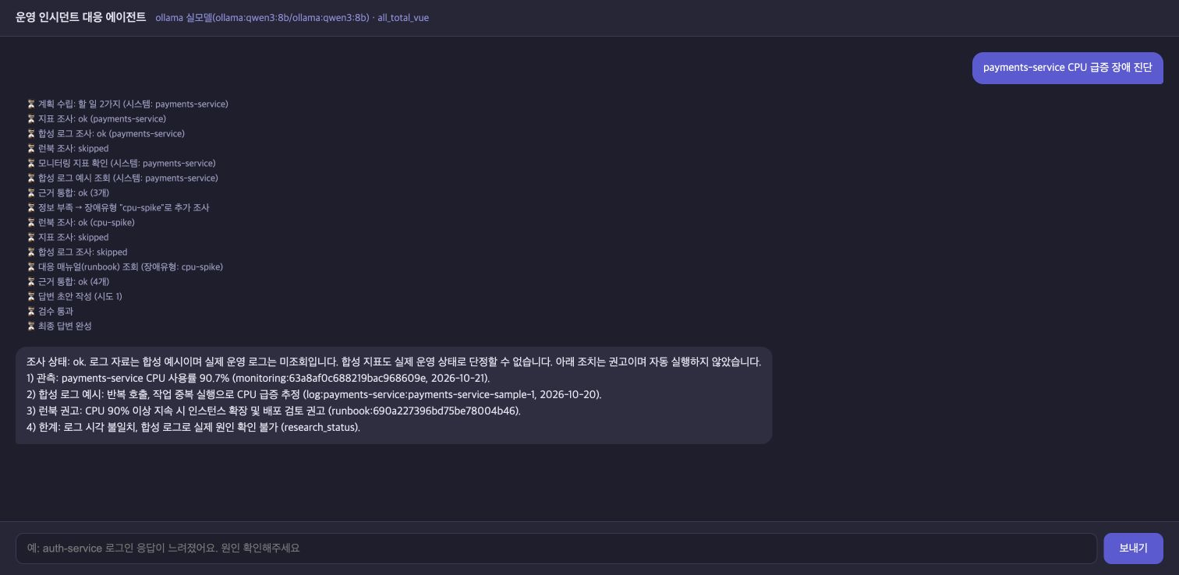
G087 신형섭
부록 · 최종 Qwen 실행 화면
실제 Qwen 8B · strict/RAG/multi/summary. 근거는 합성 데이터이며 조치는 미실행 권고.
12
Notes:
실제 Qwen 8B 최종 실행 화면입니다. 앞의 fake 분류 비교와 다른 조건입니다. 지표·합성 로그·런북 근거와 불확실성, 미실행 조치 권고를 확인합니다. 발표 본문에서는 비교표에 집중하고 이 화면은 질문을 받으면 제시합니다.

